Slide 1
O processo de autorização para instalação e investimento em equipamentos médicos pesados
Sofia Nunes
Administração Central do Sistema de Saúde , IP
Departamento de Gestão da Rede de Serviços e Recursos em Saúde
Lisboa, 10 de setembro de 2015
“Workshop” sobre “Justificação e Otimização das Exposições Médicas a Radiações Ionizantes”

Slide 2
Agenda
ACSS
Processo de Autorização para Instalação de EMP
Processo de Autorização de Investimento
Carta de Equipamentos Médicos Pesados
Sistema de Gestão de Entidades de Saúde (SGES)

Slide 3
ACSS
Processo de Autorização para Instalação de EMP
Processo de Autorização de Investimento
Carta de Equipamentos Médicos Pesados
Sistema de Gestão de Entidades de Saúde (SGES)

Slide 4
ACSS
Apresentação
ACSS IP 2007
Atribuições do Ministério da Saúde
Administração indireta do Estado
Autonomia administrativa financeira e património próprio
Superintendência e tutela do respetivo ministro

Slide 5
ACSS
Missão
Gestão Recursos
Coordenação*
Humanos
Instalações e Equipamentos SNS
Definição Implementação
Políticas
Normalização
Regulamentação
Planeamento em saúde
Financeiros
Contratação da prestação de cuidados de saúde
*em articulação com as ARS

Slide 6
ACSS
Portaria nº 155/2012 | 22 de maio | Estatutos ACSS
Informação sobre as redes de serviços e equipamentos do SNS
Critérios de avaliação e as prioridades de investimentos públicos (instalações e de equipamentos do SNS)*
Especificações técnicas e normas (instalações e equipamentos)
Radiologia | Radioterapia | AVAC | (…)
Requisitos para as instalações e equipamentos (públicos e privados) | Portarias
Radiologia | Medicina nuclear | Radioncologia | (…)
Pareceres técnicos, sobre investimentos em EMP (públicos ou privados)
Legislação e regulamentação sobre instalações e equipamentos de saúde
*em articulação com as ARS

Slide 7
ACSS
Processo de Autorização para Instalação de EMP
Processo de Autorização de Investimento
Carta de Equipamentos Médicos Pesados
Sistema de Gestão de Entidades de Saúde (SGES)

Slide 8
Autorização para Instalação de EMP
Decreto-Lei nº 95/95 | 9 de maio
Procedimentos a que deve obedecer a instalação de EMP
Aquisição | Substituição | Transferência
Público | Privado
Elementos referentes ao EMP
Marca | Modelo | Especificações técnicas | Condições de manutenção | (...)
Funcionários
Qualificação | Plano de formação durante o 1º ano de funcionamento
Instalações
Planta | Especificação do local de instalação e eventuais estruturas de apoio

Slide 9
Autorização para Instalação de EMP
Resolução do Conselho de Ministros nº 61/95 28 de junho
Critérios de autorização da instalação
Dois tipos de critérios de programação e distribuição territorial
1 Angiografia Digital | 250.000 hab
1 Acelerador Linear | 250.000 hab
1 Equip. Braquiterapia | 500.000 hab
1 PET | 1.000.000 hab
1 Câmara Gama | 250.000 hab
1 Gamma Knife | 5.000.000 hab
Condicionantes de acessibilidade
Condicionantes de carácter geográfico
Outros com reflexos na coerência do planeamento dos serviços
Nota : Excecional | Independentemente dos rácios
Rácios desatualizados

Slide 10
Autorização para Instalação de EMP
Fluxograma
Legislação sob revisão | Abate
- Pública
- Privada
Entidade Solicitante
Envio do Requerimento
Autorização / Decisão
MS
Solicitação de Parecer
Solicitação de Pareceres Adicionais *
ACSS
- ARS
- Coordenadores dos Programas Nacionais
- DGS
*quando necessário

Slide 11
ACSS
Processo de Autorização para Instalação de EMP
Processo de Autorização de Investimento
Carta de Equipamentos Médicos Pesados
Sistema de Gestão de Entidades de Saúde (SGES)

Slide 12
Autorização para Investimento
Despacho SES nº 10 220 /2014 | 1 de agosto
Procedimentos para realização de investimentos
Público
Inv. > € 1.000.000
Tutela
€100.000< Inv. < €1.000.000
CA entidade quando não tenham acumulado dívidas
Tutela quando a entidade acumular dívidas
Inv. < €100.000
CA entidade
Formulário + Memória justificativa da decisão de investimento

Slide 13
Autorização para Investimento
Fluxograma
Entidade Proponente
- ARS
- Instituição Hospitalar (Pública)
Requerimento
Solicitação de Informações Adicionais*
ARS
Parecer Único
Prévio
Solicitação de Informações Adicionais*
ACSS
Elaboração de Proposta / Parecer
Comunicação da Decisão
SES
*quando necessário

Slide 14
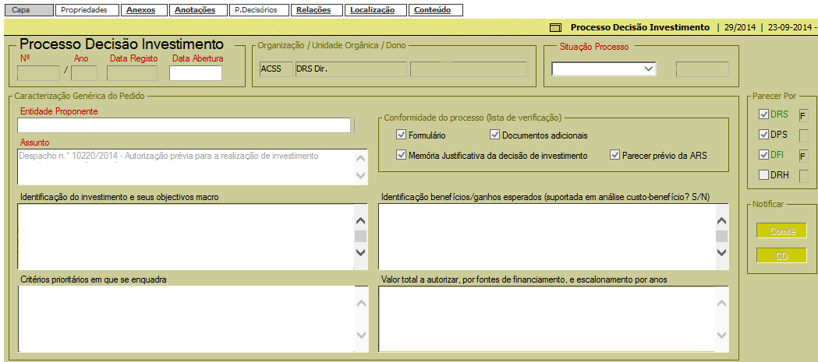
Autorização para Investimento
Processo de decisão do Investimento 1/2
Quem é o requerente | O que pretende fazer (adquirir, substituir, transferir) | Quais os objetivos globais | Quanto vai gastar | Qual o parecer da ARS | Qual o parecer do Diretor do Programa Nacional (q.a.)
Principais vantagens identificadas pelo requerente | Resumo da análise custo-benefício e principais conclusões (se esta não tiver sido realizada deve ser incluída uma nota nesse sentido)
Indicar se o investimento se enquadra nalgum critério prioritário ( 2020 | Programa Prioritário (DGS) | etc)
Indicar o custo final do projeto com ou sem IVA (se for sem IVA aplicar a taxa em vigor para calcular o valor final) | Se existir um financiamento indicar a %

Slide 15
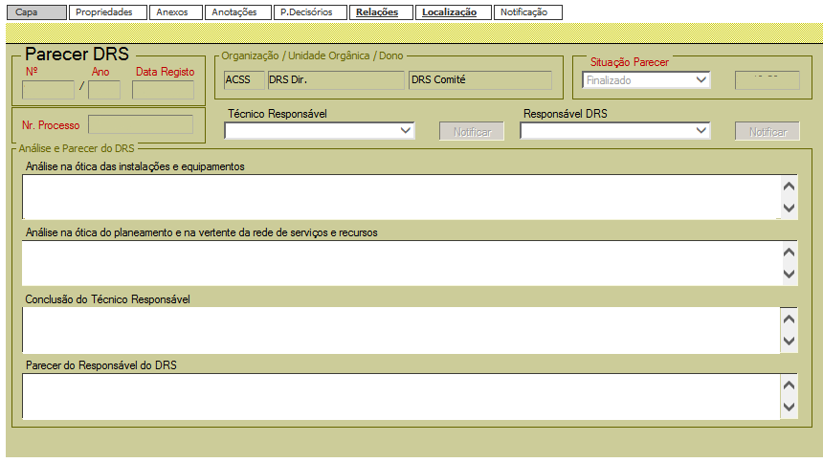
Autorização para Investimento
Processo de decisão do Investimento 2/2
Referir a existência de pedido de autorização para instalação ao abrigo do DL 95/95. Indicar as vantagens/desvantagens de aquisição do equipamento do ponto de vista da tecnológico | Indicar outras informações relevantes do ponto das instalações e equipamentos
Focar as Redes de Referenciação, a Arquitetura da Rede e os rácios constantes na RCM 61/95 | Indicar outras informações relevantes do ponto do planeamento da rede e dos recursos
Indicar as principais conclusões | Indicar se há concordância ou não com o investimento | Indicar se é necessária informação adicional

Slide 16
ACSS
Processo de Autorização para Instalação de EMP
Processo de Autorização de Investimento
Carta de Equipamentos Médicos Pesados
Sistema de Gestão de Entidades de Saúde (SGES)

Slide 17
CEMP
Origem
Reforma Hospitalar "Os cidadãos no Centro do Sistema - Os profissionais no centro da mudança"
Relatório “ Uma Rede Hospitalar Mais Coerente”
Grupo de Trabalho para Revisão da Carta de Equipamentos Médicos Pesados, criado pelo Despacho N.º 3484/2013 SES

Slide 18
CEMP
Objetivos
Rever a Carta de Equipamentos de Saúde (1998)
Aferir a capacidade atual instalada no SNS em EMP
Disponibilizar informação sobre a oferta pública atual para a realização de MCDT em EMP
Aferir eventuais necessidades de EMP no SNS
Medicina Hiperbárica
Medicina Nuclear
Radiologia
Radioncologia
Parque de EMP no SNS
Localização
Recursos humanos
Produção
Substituição
Aquisição
Abate

Slide 19
CEMP
Definição de EMP
Equipamento médico pesado, todo e qualquer equipamento utilizado para fins de diagnóstico e/ou terapêutica, sujeito a controlos de qualidade regulares e cujos recursos humanos são especializados e monitorizados quanto à eventual exposição nociva decorrente do exercício da profissão (quando aplicável). Acresce que devem satisfazer, pelo menos, 2 dos seguintes requisitos:
Elevado custo de aquisição/ manutenção a definir por Despacho próprio a emitir por membro do Governo;
Equipamento fixo com instalação específica inerente à sua utilização;
Características físicas que impliquem a existência de infraestruturas específicas e licenciadas para o seu funcionamento.

Slide 20
CEMP
Rácios
Equipamento | Equip./10⁶Hab | Exames/10³ Hab. | Capacidade Nominal | Anos de vida útil
Câmara Gama Câmara Gama-TC | 5,0 | n.d. | 3.600 | 10
PET | PET-TC | PET RM | 1,4 | n.d. | 4.320 | 10
TC | 20,4 | 128.1 | 15.000 | 10
RM | 10,3 | 52,5 | 7.000 | 10
Angiógrafo | n.d. | n.d. | n.d. | 10

Slide 21
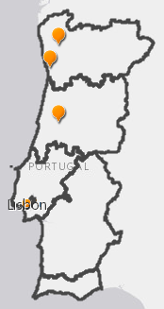
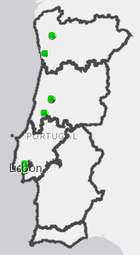
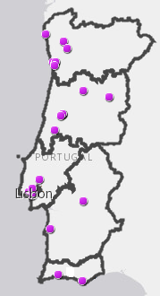
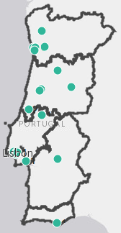
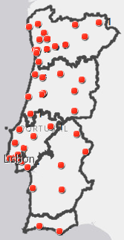
CEMP
Existências | Em Funcionamento | SNS
PET | PET-TC
CG | CG TC
RM
Angiógrafo
TC
Dados a 31.12.2013

Slide 22
ACSS
Processo de Autorização para Instalação de EMP
Processo de Autorização de Investimento
Carta de Equipamentos Médicos Pesados
Sistema de Gestão de Entidades de Saúde (SGES)
Notes:
de Gestão de Entidades de Saúde

Slide 23
Sistema de Gestão de Entidades de Saúde
SGES
Entidades
Equipamentos
Instalações
Acordos e Convenções

Slide 24
Sistema de Gestão de Entidades de Saúde
Módulo dos Equipamentos
Objetivos
Outputs
Identificar e caracterizar os EMP:
Atualização em tempo “real” da Carta de Equipamentos Médicos Pesados
Conhecimento da capacidade Instalada SNS
Número | Localização | Recursos humanos afetos | Produção | Tempos de Espera
Suporte à decisão para aquisição/ substituição
Planeamento consistente | eficiente
Acelerador Linear
Tomoterapia
Gamma-knife
Cyber-knife
Simulador
Braquiterapia ATD
Câmara Gama
Ciclotrão
PET
TC
RMN
Angiógrafo
Câmara Hiperbárica
(…)
ATD - Alta Taxa de Dose

Slide 25
Obrigada pela vossa atenção !
Sofia Nunes
anunes@acss.min-saude.pt
(+351) 217 925 554
Notes:
.

